Slide 1
鸡蛋掉落动态规划算法演示
报告人：姚健文
2023150131

Slide 2
1
蛮力法和
朴素动态规划
目录
2
时间与空间优化
CONTENTS
3
不同规模数据性能分析

Slide 3
1
蛮力法和朴素动态规划

Slide 4
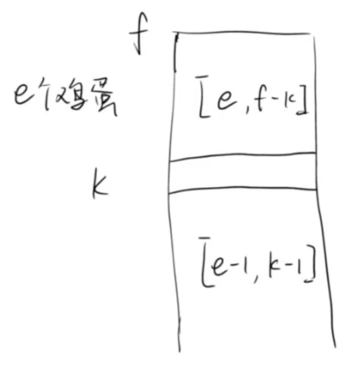


蛮力法
算法思想：
选定一层进行实验，根据破或不破分为两种情况，解即为这两种情况的较大值加1
从而将问题化为讨论子问题的解，根据递归，直到子问题为约束条件
状态方程
时间复杂度：O($2^{n}$)

Slide 5
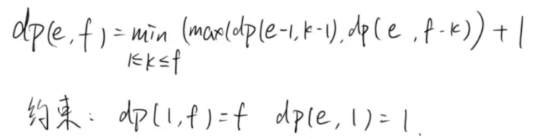
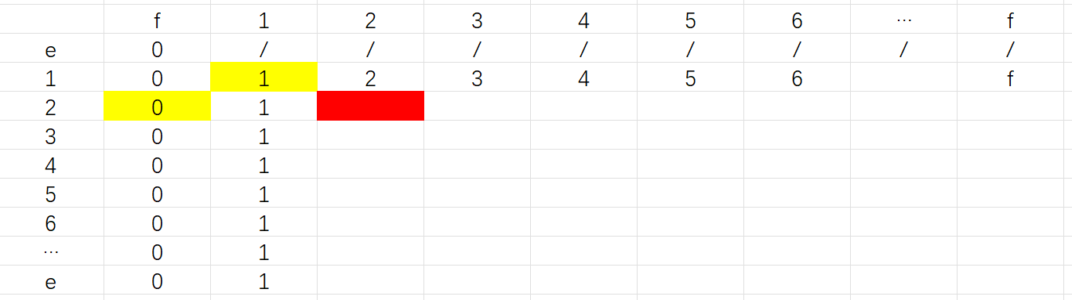

朴素动态规划
状态方程
算法思想：
从约束条件出发，记录子问题的解，递推填表到原问题
时间复杂度：O(${ef}^{2}$) e个鸡蛋 f楼
空间复杂度：O(ef) e个鸡蛋 f楼

Slide 6
2
时间与空间优化

Slide 7
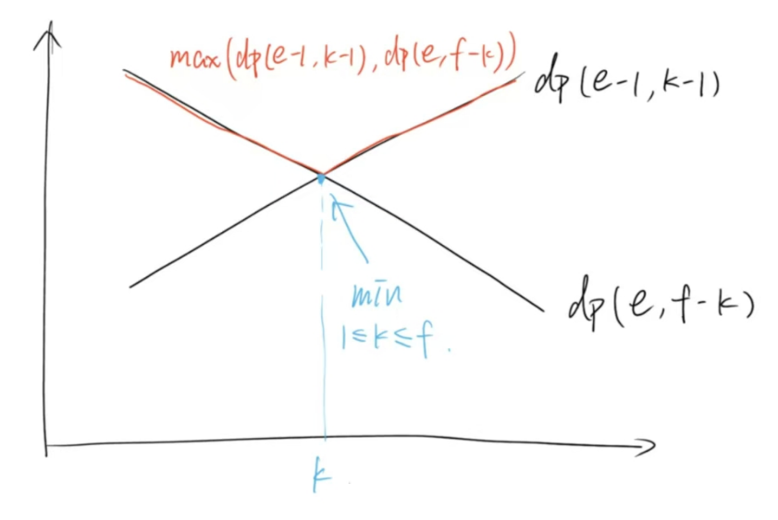
二分查找（优化时间）
如果t次可以解决（e，f）规模的问题，
那么t次一定也能解决（e，f-1）规模的问题（不一定最少）
即dp(e, k)是随k单调增的
同理，dp(e, f-k)是随k单调减的
那么在填表中对取到min的k值的查找可以使用二分法，不用进行遍历，查找的时间复杂度从O(f)变为O(logf)
时间复杂度：O(eflogf) e个鸡蛋 f楼

Slide 8
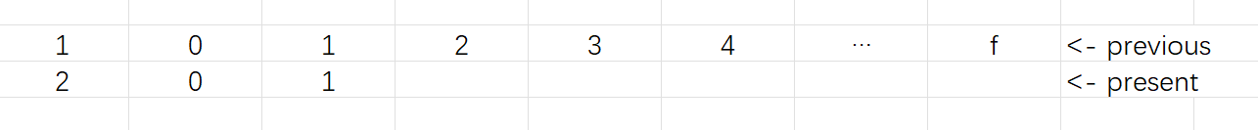
滚动数组（优化空间）
从表达式中看出每次填表时，状态只与当前层与上一层有关，因此可以只维护一个2层的滚动数组节省空间
空间复杂度：O(f) e个鸡蛋 f楼

Slide 9
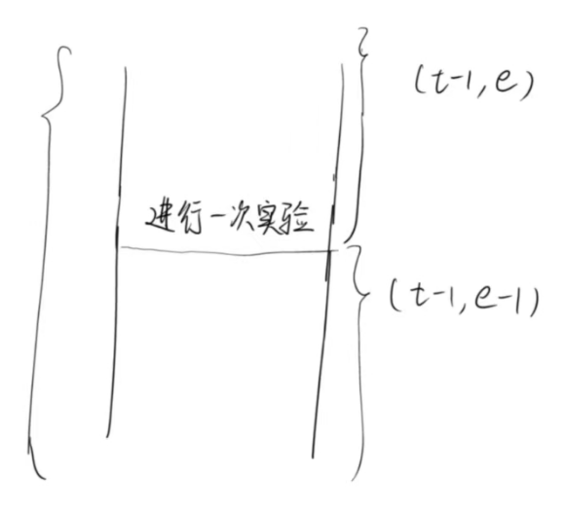

逆向思维（优化时间）
在观察需要的实验次数后发现次数的数据量远小于e与f的规模，因此思考如果逆向思考转化问题，可以较大程度优化
逆向转化：对于给定的e个鸡蛋，实验t次，最多可以测量多少层
当t增大时如果可以测量的层数大于等于f时，t即为最小实验次数
状态方程
时间复杂度：O(te) e个鸡蛋 f楼
（查询资料发现与f开e次方有关）
根据状态方程发现也可以用滚动数组优化空间
空间复杂度：O(e) e个鸡蛋 f楼

Slide 10
3
不同规模数据
性能分析

Slide 11
蛮力法小规模数据分析

Slide 12
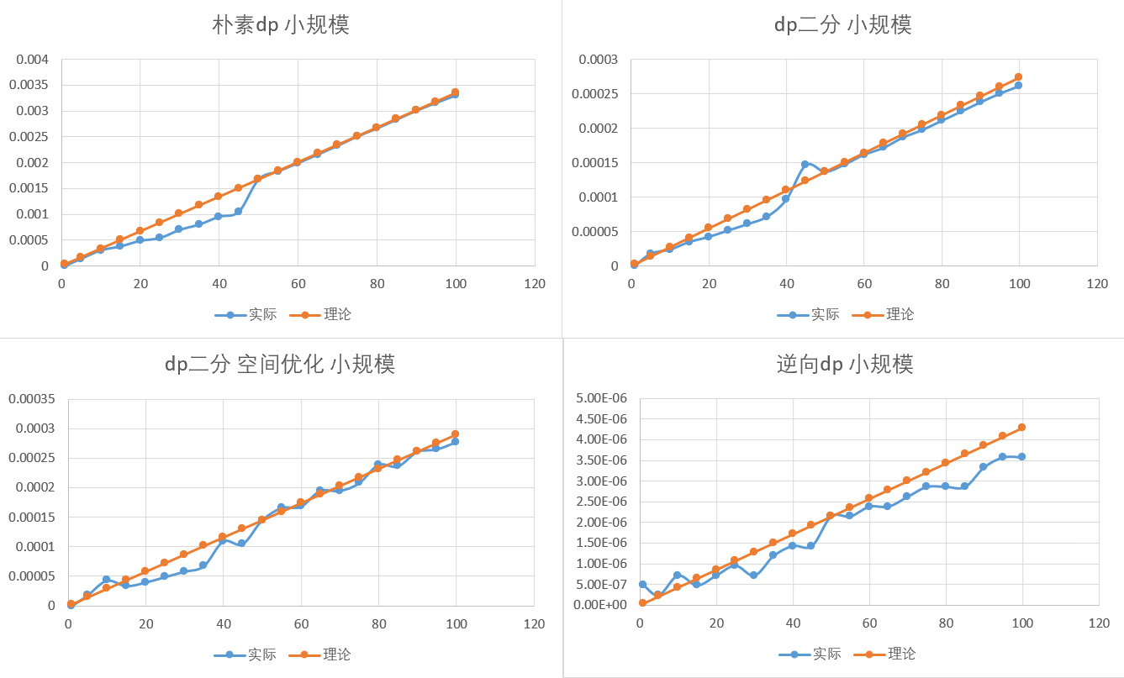
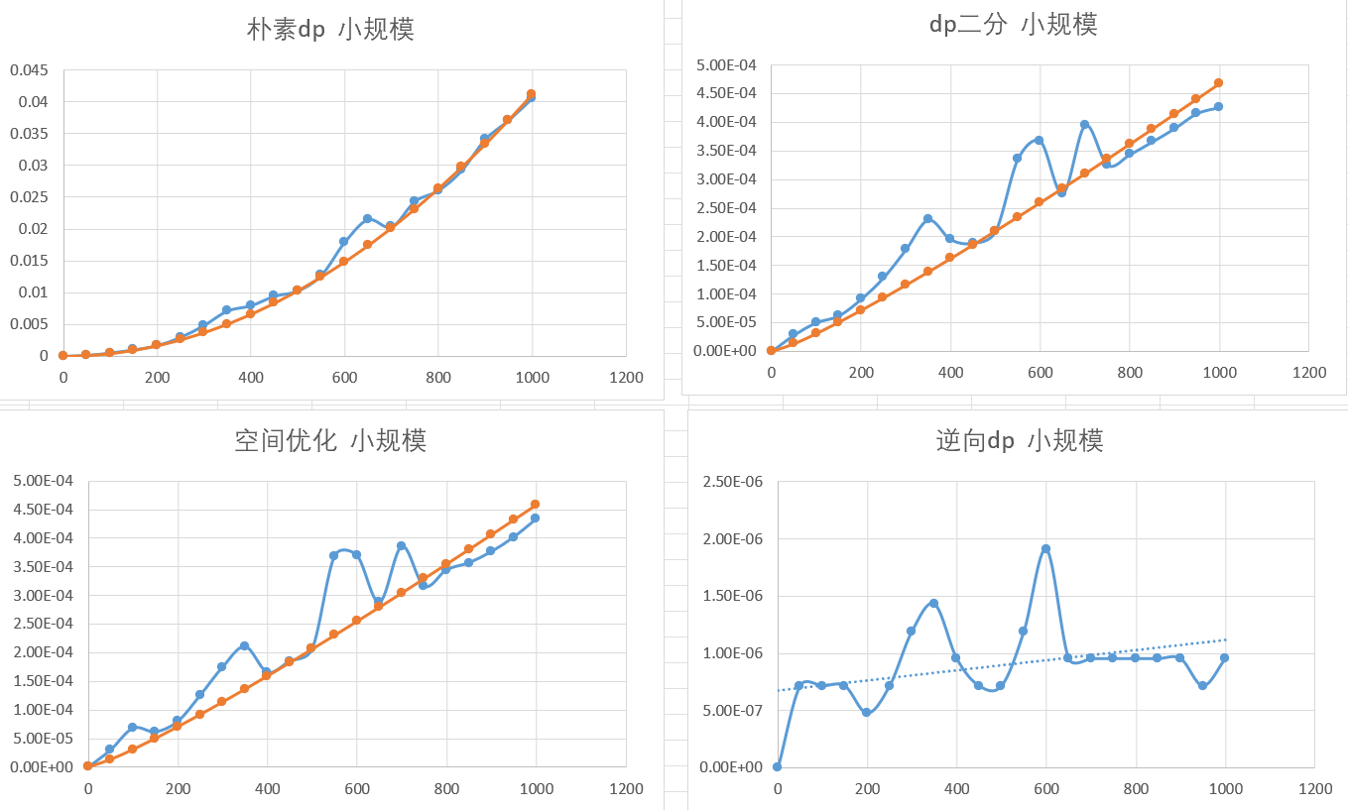
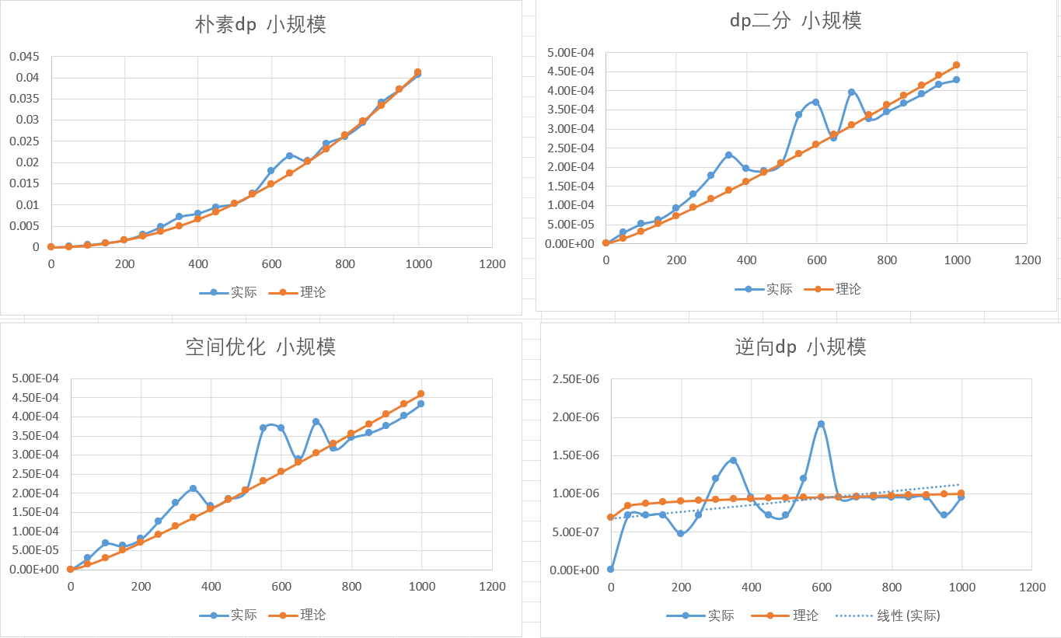
小规模数据分析
f：100
e：1-100
f：1-1000
e：20

Slide 13
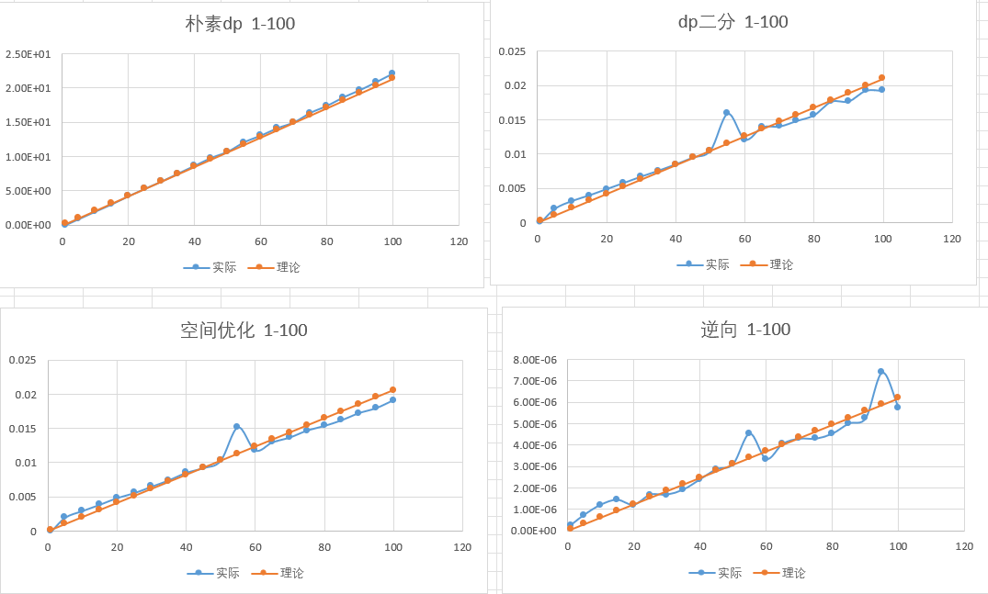
较大规模数据分析（e）
f：1w
e：1-100

Slide 14
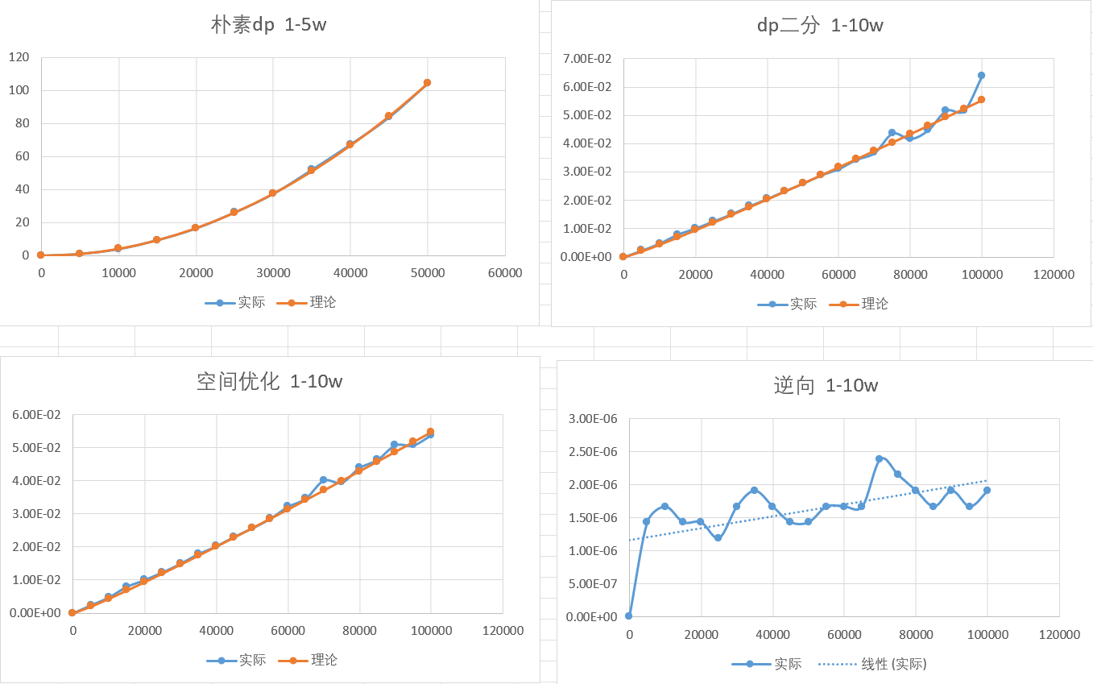
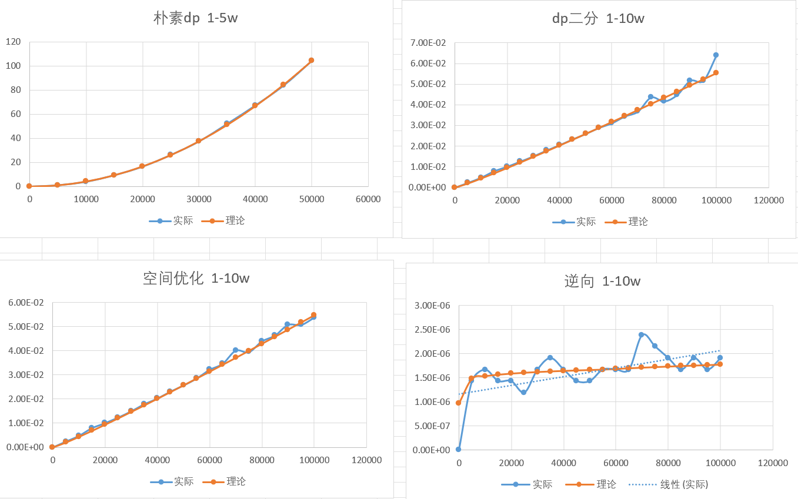
较大规模数据分析（f）
f：1-10w
e：20

Slide 15
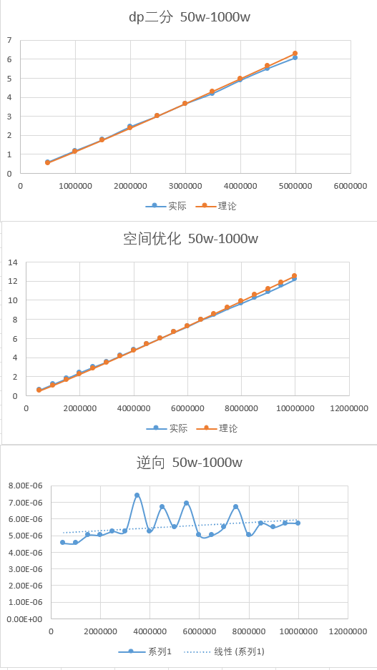
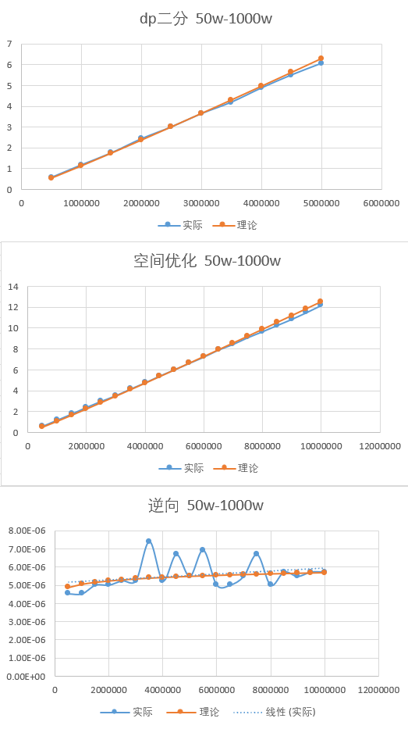
较大规模数据分析（f）
f：1-10w
e：20

Slide 16
极大规模数据分析（逆向）
f：1-95 10^15
e：3
f：1-95 10^13
e：2
分析发现鸡蛋越多，能跑的规模越大，效果越好
限制鸡蛋个数为2时，1s内跑出的最大规模为10^13
根据先前的数据分析，限制鸡蛋个数为20时
1s内跑出的最大规模
朴素dp：1w
二分、二分经过空间优化：100w

Slide 17
THANKS

